Slide 1


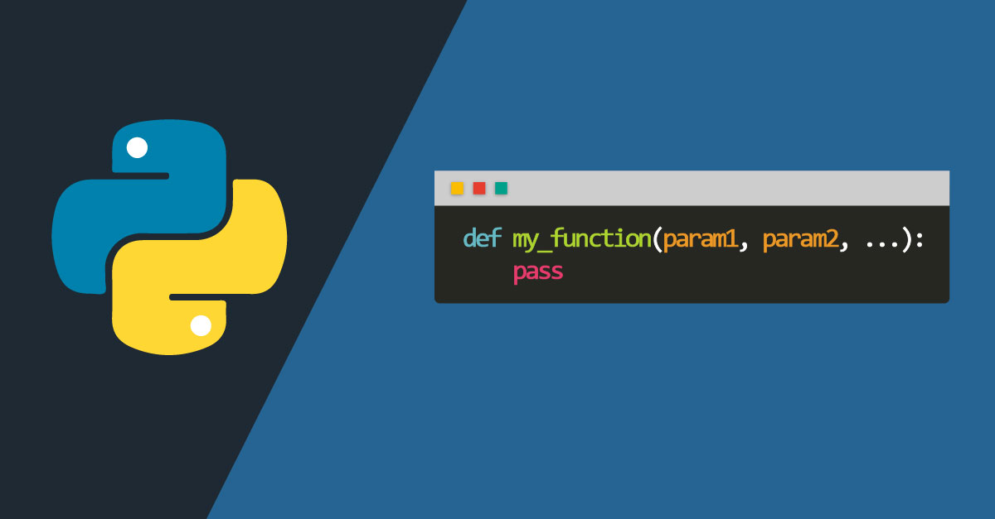
Recursividad
Programación I
Versión 24

Slide 2
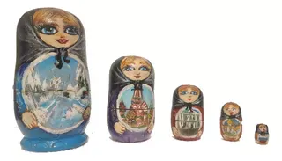
Introducción

Slide 3
Introducción
Matrushka
La Matrushka es una artesanía tradicional rusa. Es una muñeca de madera que contiene otra muñeca más pequeña dentro de sí. Ésta muñeca, también contiene otra muñeca dentro. Y así, una dentro de otra.

Slide 4
Introducción
Dado el ejemplo de la Matrushka en la programación se lo asemeja con el concepto de Recursividad

Slide 5
Recursividad
Se denomina Recursividad al proceso de definir algo en términos de si mismo.
Son usados en la matemática y en la programación y se asemejan a la estructura de una Matrushka
En programación es la forma en la cual se especifica a un proceso (función) basado en su propia definición

Slide 6
Funciones Recursivas
En Python una función recursiva hace referencia a una función que se llama a sí misma (las veces que sea necesario) consiguiendo el objetivo de depender solo de ella.
También es una alternativa diferente para implementar estructuras de repetición (bucles)
Se implementan totalmente en el paradigma funcional ya que en el mismo no existen estructuras de repetición

Slide 7
Ejemplo Factorial
Si recordamos la definición de factorial
n!= n * (n-1)!
si n>=0
Si queremos calcular el factorial de 5 tendremos
5! = 5 . 4 . 3 . 2 . 1 = 5 . 4! = 120
4! = 4 . 3 . 2 . 1 = 4 . 3! = 24
3! = 3 . 2 . 1 = 3 . 2! = 6
2! = 2 . 1 = 2 . 1! = 2
1! = 1
0! = 1

Slide 8
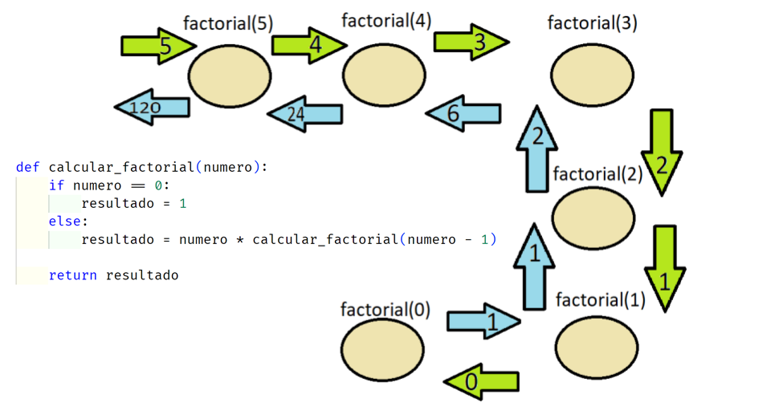
Ejemplo Factorial
Si recordamos la definición de factorial
n!= n * (n-1)!
si n>=0
Si queremos calcular el factorial de 5 tendremos
5! = 5 . 4 . 3 . 2 . 1 = 5 . 4! = 120
4! = 4 . 3 . 2 . 1 = 4 . 3! = 24
3! = 3 . 2 . 1 = 3 . 2! = 6
2! = 2 . 1 = 2 . 1! = 2
1! = 1
0! = 1

Slide 9
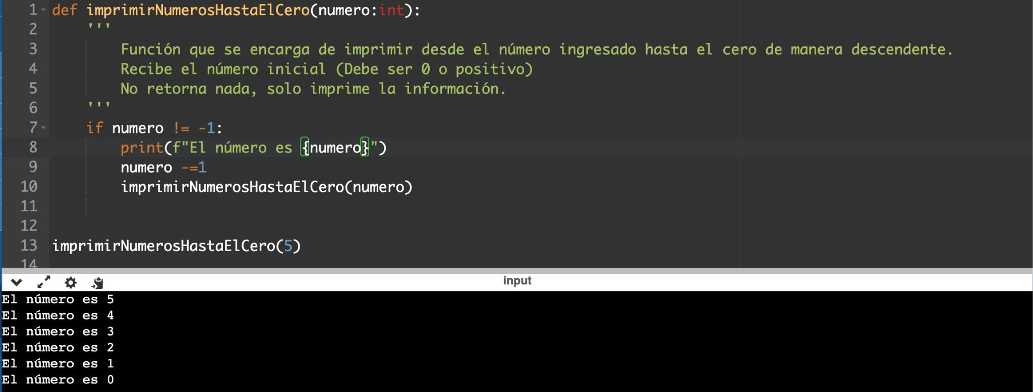
Otro ejemplo

Slide 10
Otro ejemplo
La siguiente función me imprime todos los números desde el número que le pase al parámetro actual hasta el cero. Está función preguntara si mientras el parametro formal (numero) sea distinto de -1, me va a mostrar, decrementar y repetir el proceso llamando a la misma función que se está ejecutando y ahí está la Recursividad.

Slide 11
Ventajas
Sintaxis más simple y compacta
Son más cercanos a la descripción matemática.
Se adaptan mejor a las estructuras de datos recursivas
Resolver problemas cuando no exista una solución iterativa simple.

Slide 12
Desventajas
Creación de múltiples variables en memoria.
Consumen demasiada memoria en la pila (stack)
Si son mal programadas pueden desbordar la memoria (StackOverFlow)
Su mal uso equivale a un bucle infinito

Slide 13
Tipos de Recursividad
Existen cuatro tipos de recursividad en programación
Recursividad Simple
Recursividad Múltiple
Recursividad Anidada
Recursividad cruzada o indirecta

Slide 14
Tipos de Recursividad
Recursividad simple: Aquella en cuya definición sólo aparece una llamada recursiva. Se puede cambiar a una función con ciclo iterativo.
Recursividad múltiple: Se da cuando hay más de una llamada a sí misma dentro del cuerpo de la función

Slide 15
Tipos de Recursividad
Recursividad anidada: En algunos de los argumentos de la llamada recursiva hay una nueva llamada a sí misma.
Recursividad cruzada o indirecta: Son algoritmos donde una función provoca una llamada a sí misma de forma indirecta, a través de otras funciones.

Slide 16
Resumen
Los algoritmos recursivos son funciones que se llaman a si mismas al menos una vez.
Su implementación no es recomendada cuando hay una solución iterativa sencilla
Si no se usan con cautela pueden generar un bucle infinito
Los algoritmos recursivos son la base del paradigma funcional

